Slide 1
Capstone Project
01 서비스 시나리오
02 체크포인트
03 분석설계
Capstone Project
_조직구성
_Event Storming
_헥사고날 아키텍처
04 구현
_서비스 개념도
_서비스 구성도
_DB구성
05 운영
_서비스 개념도
_서비스 구성도
_DB구성

Slide 2
01
서비스 시나리오 & 체크포인트

Slide 3

03
분석설계 As-is 조직 (Horizontally – Aligned)
서비스 이익률, 신규 고객창출, 편의점 택배 서비스 활성화
….
Business
CEO
간편하고,
누구나 쉽게 이용가능한
UI/UX
UI Developer
안정적인 서버 시스템
Backend Developer
안정된 데이터베이스 시스템
DBA

Slide 4
03
분석설계 To-Be 조직 (Vertically – Aligned)
배송예약,송장발급/취소
택배수거,반품,배송/수취확인
상/하차
Reservation
Delivery
Warehouse
PO
UI Developer
Backend Developer
DBA

Slide 5
02
분석설계 To-Be 조직 (Vertically – Aligned)
배송예약,송장발급/취소
택배수거,반품,배송/수취확인
상/하차
Reservation
Delivery
Warehouse
PO
UI Developer
Backend Developer
DBA

Slide 6
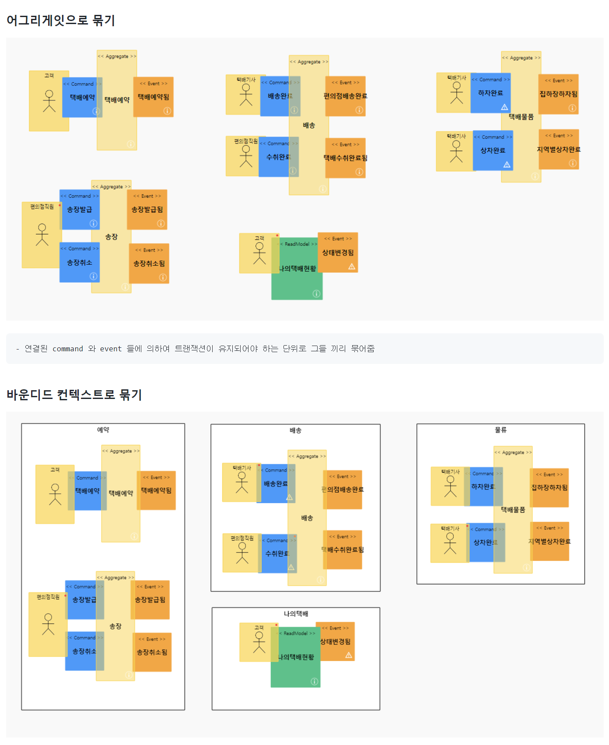
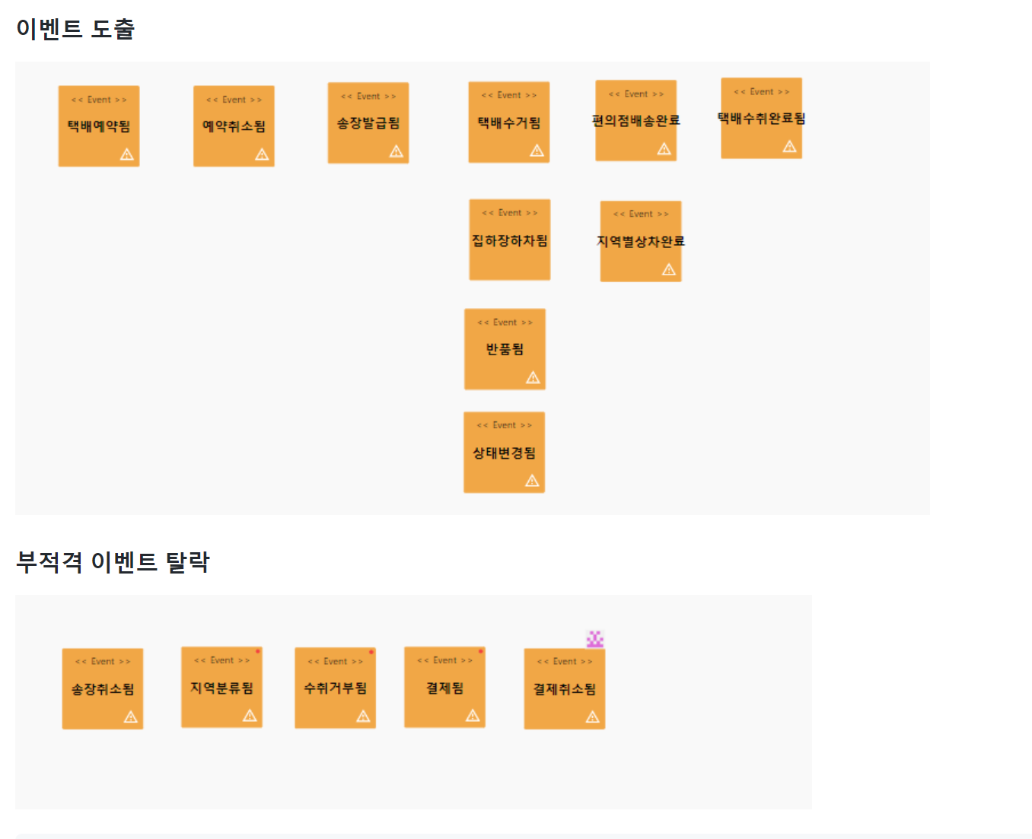
03
분석설계 Event Storming

Slide 7
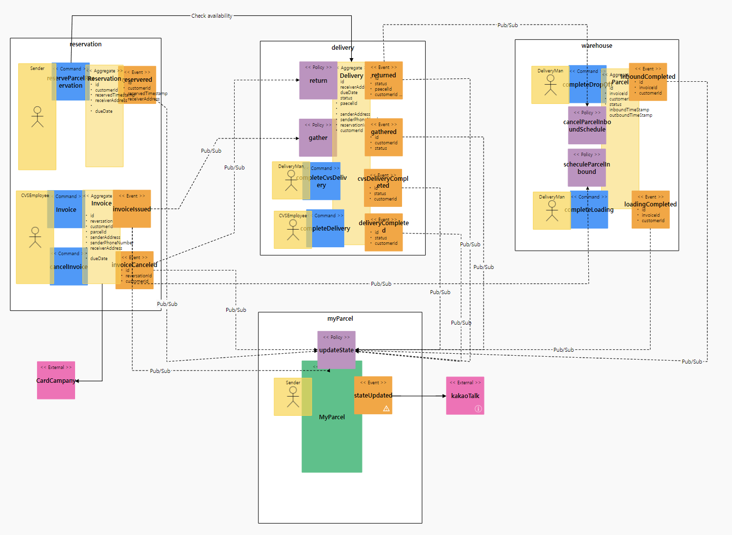
03
분석설계 Event Storming

Slide 8
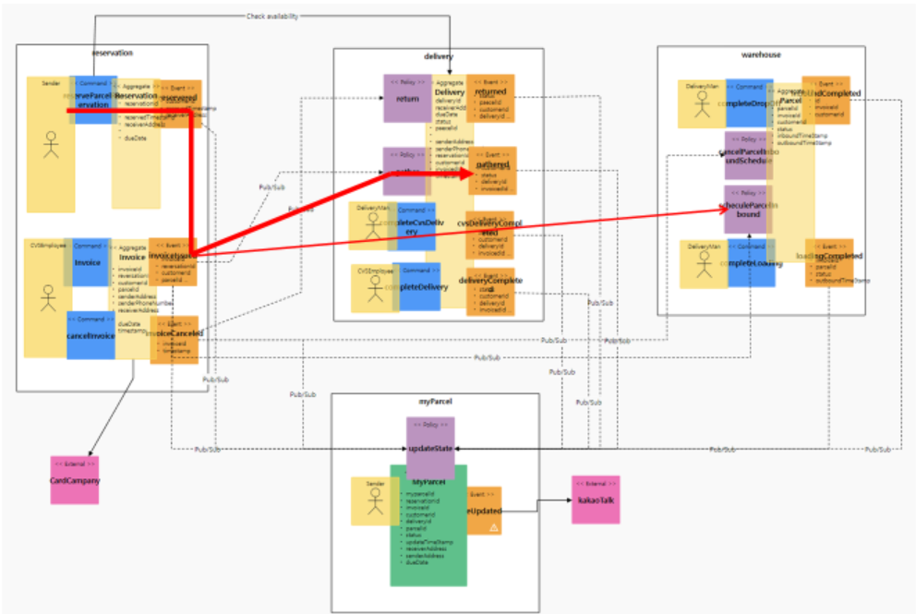
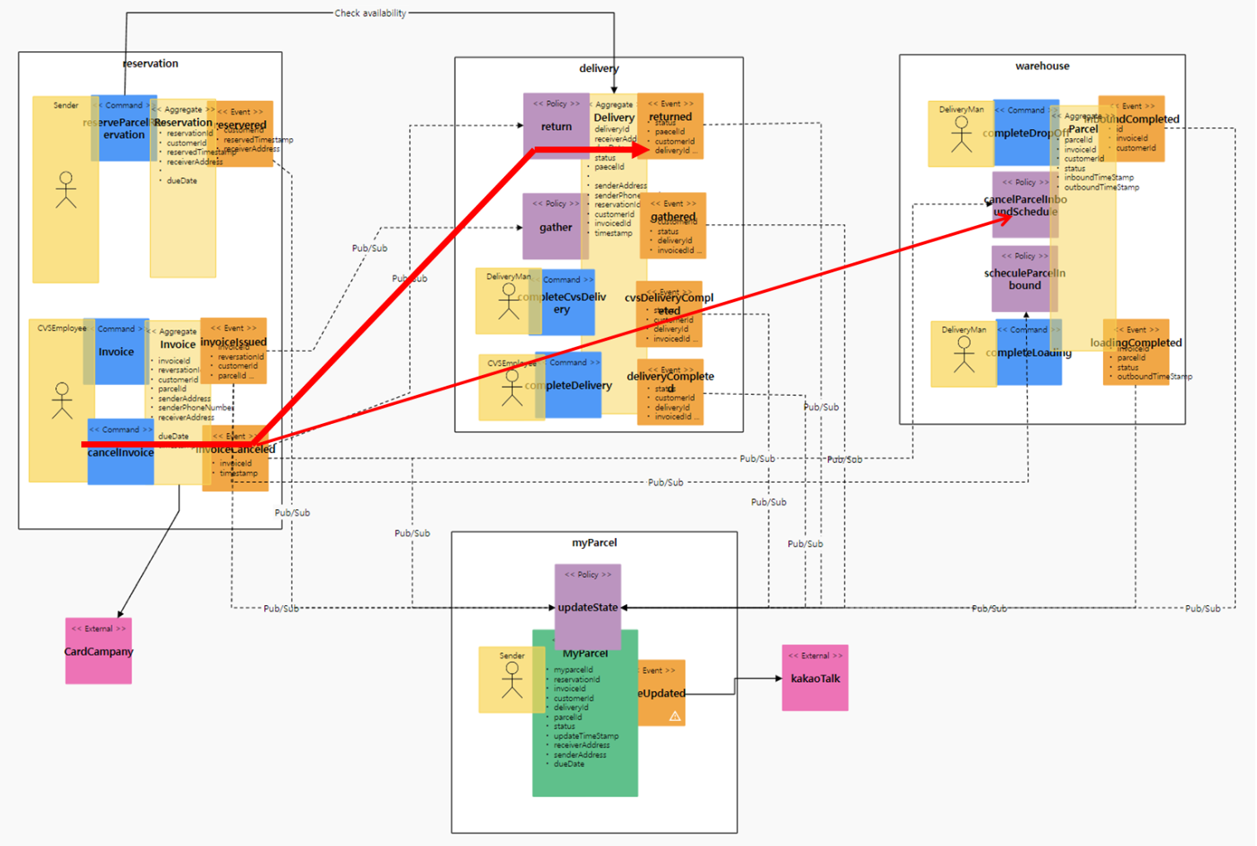
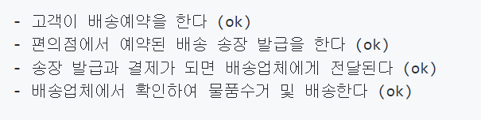
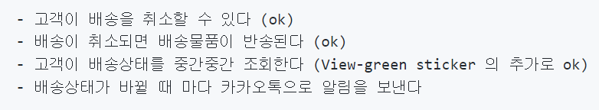
03
분석설계 Event Storming

Slide 9
03
분석설계 Hexagonal Architecture
분산 이벤트 스트림(Kafka)
Kafka
publisher
Kafka
publisher
Kafka
publisher
Kafka
publisher
Kafka
listener
Kafka
listener
Kafka
listener
Kafka
listener
App
Reservation
Delivery
Warehouse
Rest
invoker
Rest
adapter
JPA
Rest
adapter
JPA
JPA
JPA
H2
H2
H2
H2

Slide 10

04
구현 서비스 개념도
편의점 시스템
배달 시스템
물류 시스템
택배전달
택배전달
택배예약/취소
고객정보
송장상태
택배배송상태
배달원배송
편의점직원수취
택배위치확인
택배상/하차
지역별분배
택배배송
택배배송
택배배송
수취확인
택배위치전송
상태전송
택배예약/전달
상태확인요청
APP
상태확인
장애알림
택배위치확인
택배상태(예약/취소)
사용자이력
현황제공
모니터링
사용자
관리자

Slide 11
04
구현 서비스 구성도
manage
For Canary deployment
V2
Reservation V2
Replica Set
Deployment
Virtual Service
Reservation Service V1
Reservation V1
manage
Replica Set
sidecar
/reservation/v1
Virtual Service
Delivery Service V1
Delivery V1
manage
Replica Set
Deployment
/delivery/v1
Istio Ingress Gateway
sidecar
Virtual Service
Warehouse Service V1
Warehouse V1
manage
Replica Set
Deployment
/warehouse/v1
sidecar
/myparcel/v1
Virtual Service
MyParcel Service
My Parcel V1
manage
Replica Set
Deployment
sidecar

Slide 12
04
구현 DB 구성도
- MySQL은 마이크로 서비스별로 별도 인스턴스를 구성하는 것으로 표현
- 실제 구현은 하나의 POD (No 이중화)에 MySQL 설치하고 App에서 사용
MySQL
MySQL
MySQL
POD (Volume)
PVC
PV
Storage (EFS)
Reservation App
Warehouse App
Delivery App
Publish and Subscribe
Reservation App
Warehouse App
Delivery App
MyParcel App
Event Bus (Kafka)
Data synchronization using CDC (Kafka connect)
MyParcel App
MySQL POD
EFS
MySQL

Slide 13
05
운영 CI-CD 환경 구성
최초클러스터 생성 및 관리 (필요시 수동으로 관리)
각자의 GITPOD
작업 후 동기화
K8S Cluster
Github
Reservation
Warehouse
Delivery
MyParcel
Istio
Zenkins
Source Repository
MySQL
Zenkins 설치는 ArgoCD로
Event Bus (Kafka) + Kafka Connect
ArgoCD
IaaC Repository
Docker hub

Slide 14
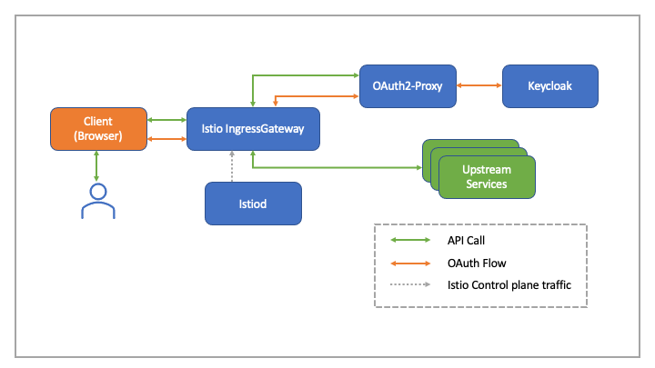
05
운영 Istio Ingress Gateway & Key Clock

Slide 15
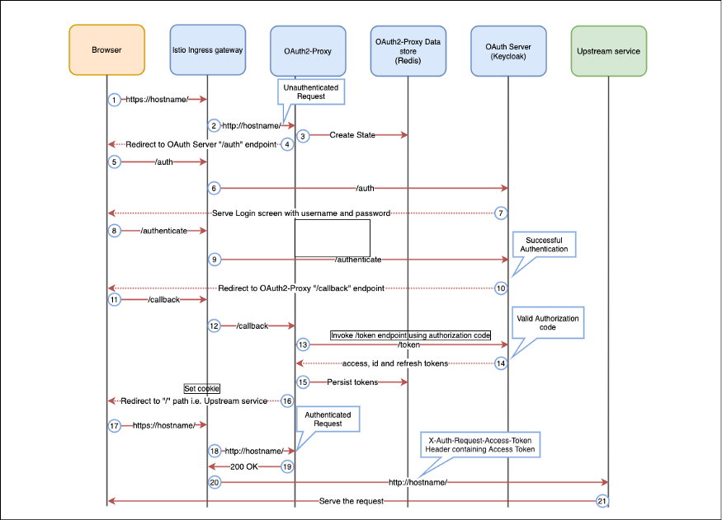
05
운영 Istio Ingress Gateway & Key Clock

